Slide 1
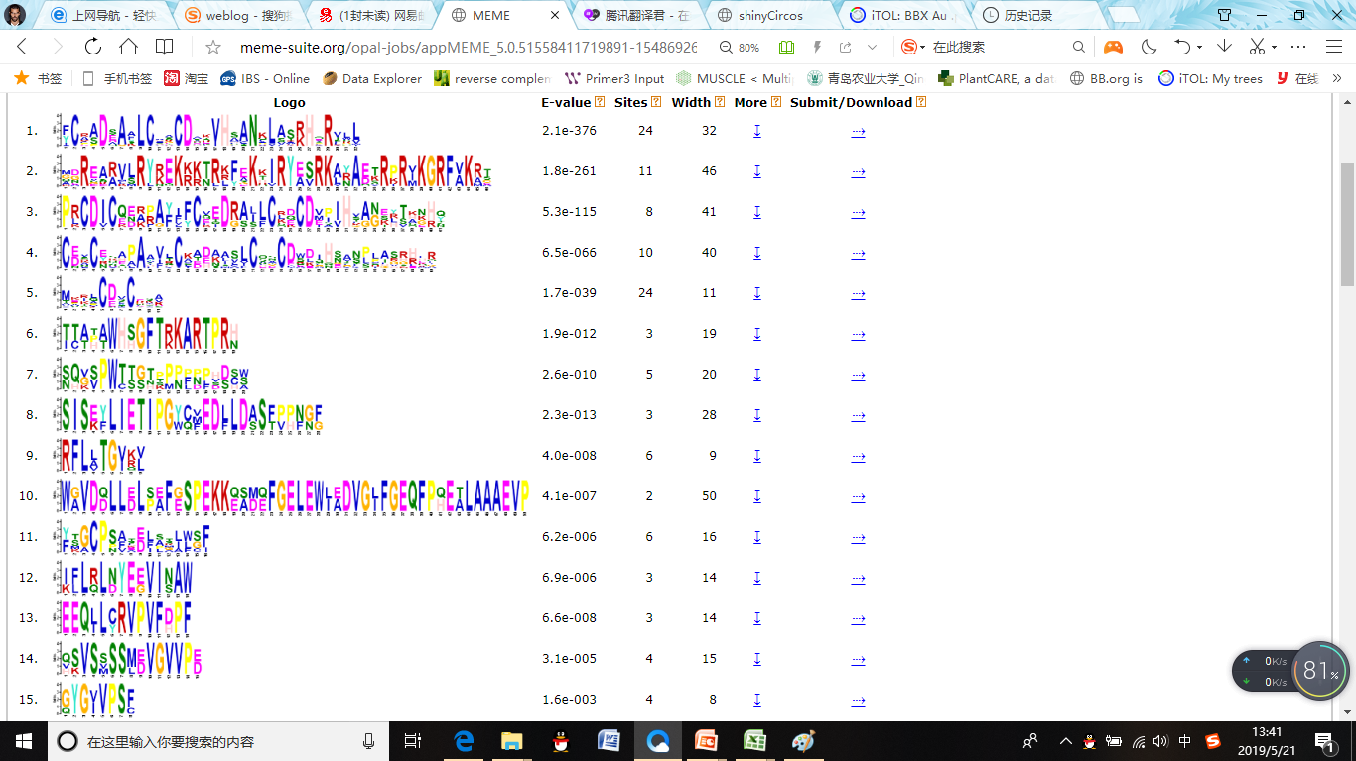
Logo
E-value
Sites
Width
1.
24
32
1.
2.1e-376
2.
1.8e-261.
11
46
3.
5.3e-115
8
41
4.
6.5e-066
10
40
5.
1.7e-039
24
11
6.
1.9e-012.
3
19
7.
2.6e-010
5
20
8.
2.3e-013
3
28
9.
4.0e-008
6
9
10.
2
50
4.1e-007
11.
6
16
6.2e-006
12.
3
14
6.9e-006
13.
3
14
6.6e-008
14.
4
15
3.1e-005
15.
4
8
1.6e-003

